Slide 1
Анальгетичні засоби

Slide 2
План
1. Характеристика анальгетиків
2. Особливості дії наркотичних і ненаркотичних анальгетиків
3. Характеристиа наркотичних анальгетиків та їх представники
4. Характеристиа не наркотичних анальгетиків та їх представники

Slide 3
Анальгезуючі засоби
Анальгетики (грець, аn - заперечення, аlgos - біль) - це засоби, які послаблюють або знімають відчуття болю при збереженні свідомості та інших видів чутливості. Фізіологічно біль виникає в результаті збудження так званих больових рецепторів, що являють собою неінкапсульовані кінцеві утворення аферентних нервів, розміщених на шкірі, слизових та серозних оболонках, а також у товщі різних органів.

Slide 4
Больові рецептори збуджуються фізичними (механічні, термічні, електричні),
хімічними екзогенними (їдкі кислоти та луги, солі важких металів, похідні фенолу тощо)
та ендогенними (гістамін, серотонін, брадікінін тощо) факторами.

Slide 5
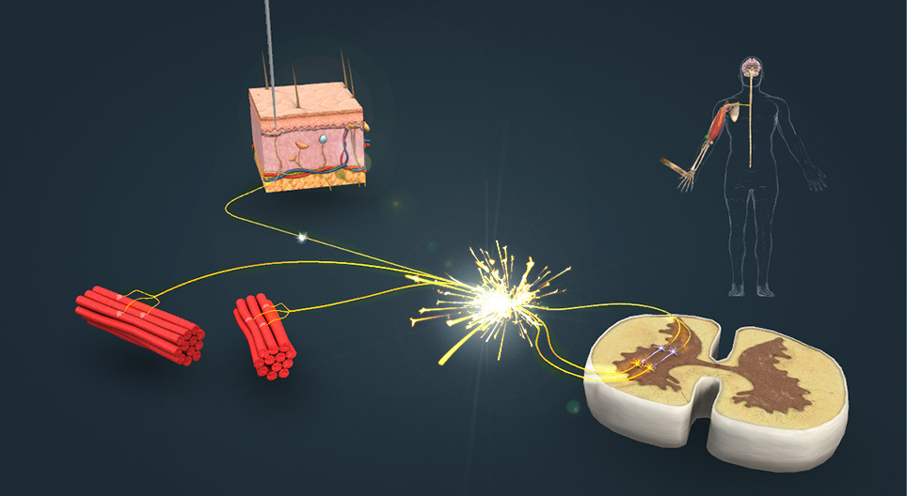
Імпульси від больових рецепторів розповсюджуються до центральної нервової системи. Завдяки таким властивостям зумовлюється характерна для болю імпульсація, що надходить у центральну нервову систему.

Slide 6
Біль є фізіологічним механізмом суб'єктивного прояву неблагополуччя в організмі, тому носить захисний характер. Але надзвичайно сильний та тривалий біль набуває патологічного характеру, оскільки він виснажує організм, порушує функцію життєво важливих органів і навіть може призвести до смерті в результаті шоку.
З цієї точки зору група анальгетичних засобів має величезне практичне значення.

Slide 7
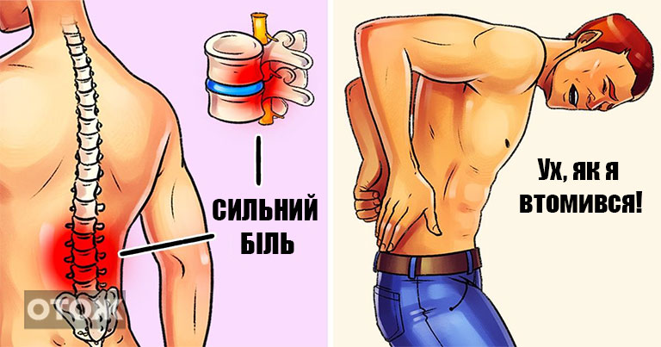
Зменшити або припинити больові відчуття можна різними шляхами.
Найбільш ефективний і радикальний - усунути причину, що, на жаль, не завжди вдається.
Тому нерідко доводиться тимчасово втамовувати його за допомогою лікарських засобів різних фармакологічних груп. Таку здатність мають
наркотичні,
місцевоанестезуючі,
холінолітичні,
спазмолітичні,
протисудорожні,
в'яжучі,
обволікаючі,
пом'якшувальні засоби.

Slide 8
Група анальгетичних засобів включає лише ті, для яких анальгезія є домінуючим ефектом резорбтивної дії.
Їх застосовують
для послаблення або усунення болю після травм,
під час операцій, а також пов'язаної із запальними процесами.
За характером дії на центральну нервову систему, походженням та хімічною природою анальгетики поділяють на дві групи:
наркотичні
ненаркотичні.

Slide 10
3.Наркотичні анальгетики
Наркотичні анальгетики – це засоби групи опію. Вони пригнічують таламічні центри больової чутливості та гальмують передачу больових імпульсів до кори головного мозку.
Препарати опію зняті з ветеринарного забезпечення. Практичне значення має папаверину гідрохлорид.

Slide 12
Похідні бензилізохіноліну Папаверину гідрохлорид – Papaverini hydrochloridum.
Сіль алкалоїду опію ізохінілінового ряду.
Властивості: білий порошок, повільно розчинний у воді (1:40).
Зберігання: за спискоб Б.
Форма випуску: таблетки по 0,02 і 0,04 г; 2% розчин у ампулах по 2 мл; свічки по0,02.
Застосування: при спазмах шлунка, кишок, сечового міхура, кольках та для зниження кровяного тиску.
Дія: знижує тонус мязів, дія спазмолітично і судинорозширювально.
Дози: підшкірно коням 0,3 -0,8г, великій рогатій худобі 0,3-0,6 г, свиням 0,1-0,3 г, собакам 0,03-0,1 г.

Slide 13
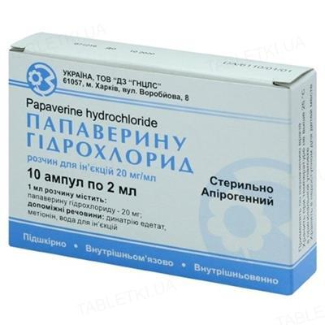
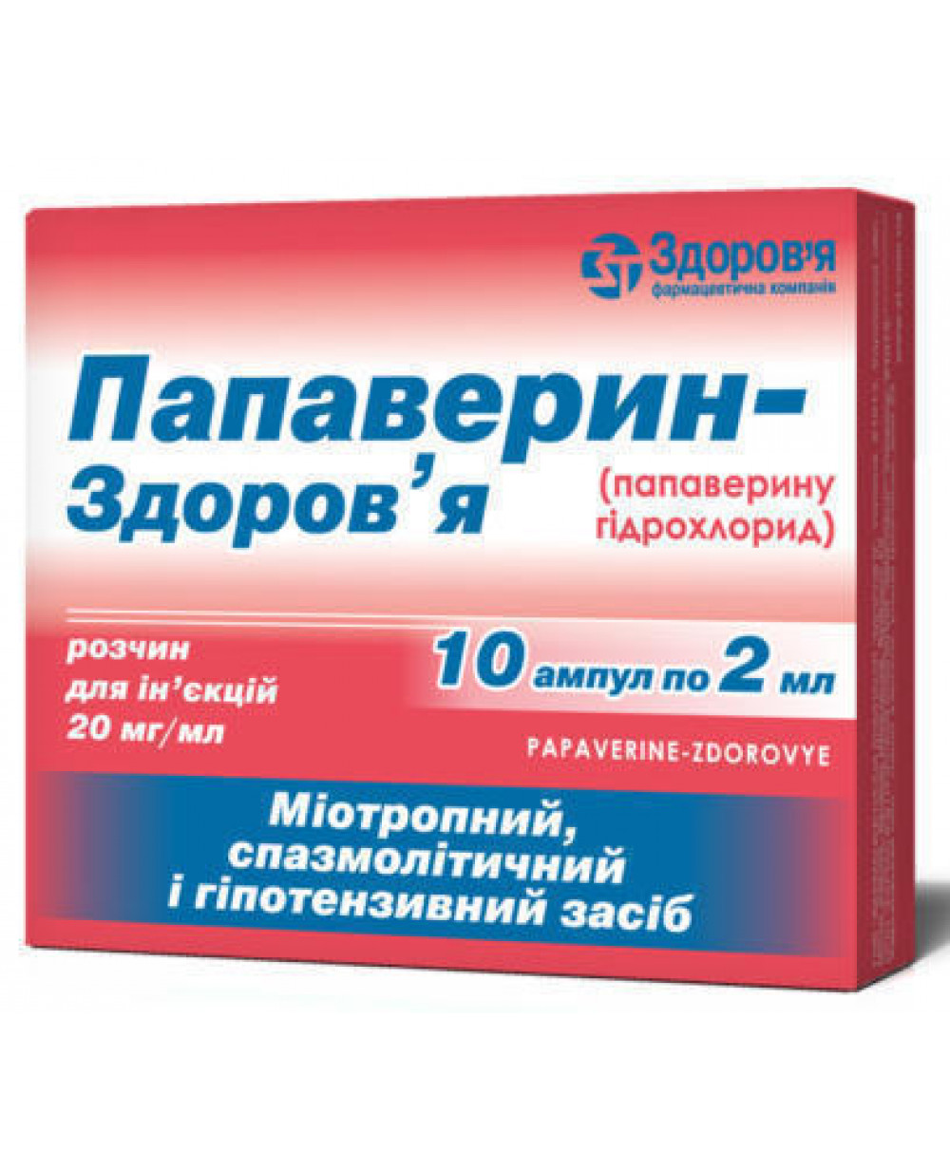
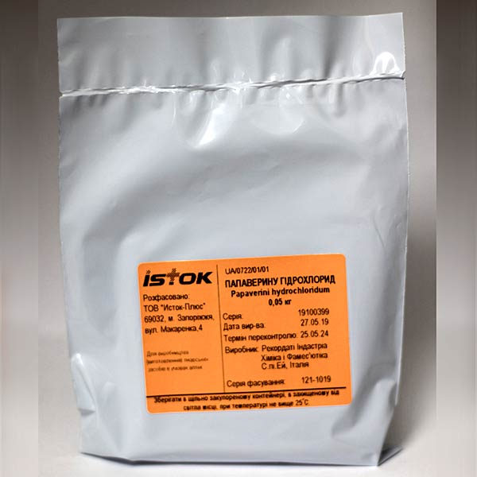
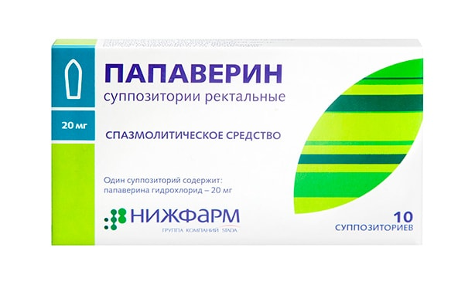

Slide 14
Ненаркотичні анальгетики
Ненаркотичні анальгетики – це засоби, які проявляють
болезаспокійливу,
протизапальну
жарознижувальну дію.
На відміну від наркотичних вони
послаблюють або знімають біль, що пов'язаний із запальними процесами в суглобах, кісткових, м'язових та інших тканинах (при невралгіях, суглобовому та м'язовому ревматизмах, зубних та головних болях тощо).
Це свідчить про те, що в основі анальгезії лежить протизапальна дія.
Крім того, ненаркотичиі анальгетики не викликають снотворного ефекту та ейфорії, не пригнічують центрів дихання та кашльового.

Slide 15
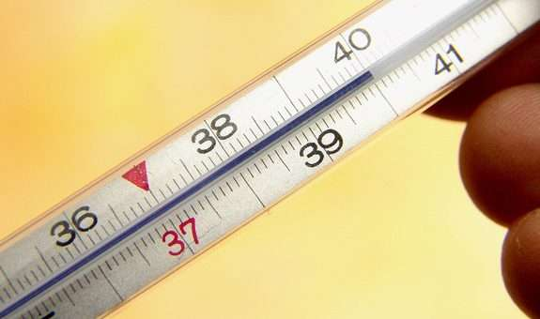
Важливе практичне значення має жарознижувальний ефект ненаркотичних анальгетиків.
Як відомо, підвищення температури тіла при захворюваннях відбувається внаслідок дії пірогенних речовин (мікробні токсини, продукти розкладу білків тощо), які спричиняють збудження центру терморегуляції.
При цьому змінюється інтенсивність процесів теплопродукції та тепловіддачі, що сприяє підвищенню температури тіла. Гіпертермія носить дуже важливий захисний характер.

Slide 16
В деяких випадках підвищена температура тіла вона може досягти небезпечного для життєдіяльності організму рівня і захисний її характер набуває патологічного.
У таких випадках доцільно застосувати жарознижувальні засоби, які пригнічують збуджений центр терморегуляції, а через нього гальмують теплопродукцію та підсилюють тепловіддачу, тим самим знижуючи температуру тіла.
Механізм протизапальної дії дуже складний і залежить від хімічної природи анальгетика.
У практиці ветеринарної медицини мають значення препарати
похідні саліцилової кислоти,
піразолону,
аніліну,
ізоніюотинової кислоти та деякі ін

Slide 17
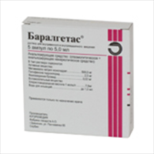
Баралгетас (Baralgetas)
Фармакологічна дія: До складу препарату входять: ненаркотичний анальгетик метамізол натрію (анальгін), міотропну спазмолітичну засіб пітофенон і м-холіноблокуючий засіб фенпіверинію гідрохлорид.
Метамізол є похідним піразолону. Має знеболювальну, жарознижувальну та протизапальну дію.
Пітофенон, подібно до папаверину, має пряму міотропну дію на гладкі мязи внутрішніх органів і викликає їх розслаблення.

Slide 18
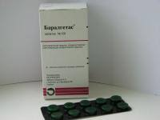
Показання до застосування:
Слабко або помірно виражений больовий синдром при спазмах гладеньких м´язів внутрішніх органів - ниркова та печінкові коліки.
Може застосовуватися для короткочасного симптоматичного лікування при болях у суглобах, невралгії, ішіалгії, міалгії.
Як допоміжний засіб може застосовуватися для зменшення болю після хірургічних і діагностичних втручань.
При необхідності препарат може бути застосований для зниження підвищеної температури тіла при застудних та інфекційно-запальних захворюваннях.

Slide 19
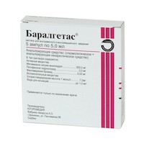
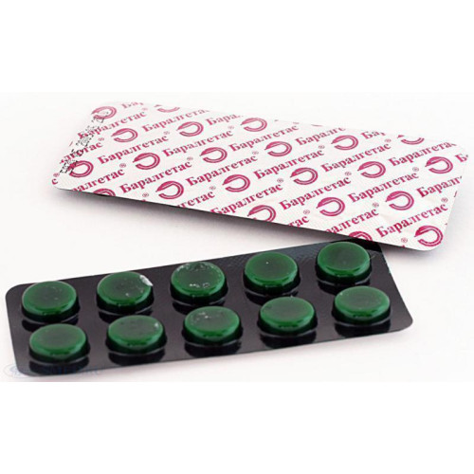
Форма випуску:
Таблетки по 100 штук у картоній пачці.
1 таблетка містить
метамізол натрію 500 мг,
пітофенону гідрохлориду 5 мг,
фенпіверинію броміду 100 мкг;
розчин у ампулах з темного скла по 5 мл по 5 шт.
в упакованій (1 мл розчину містить метамізолу натрію 500 мг, пітофенону гідрохлориду 2 мг, фенпіверинію броміду 20 мкг).

Slide 20
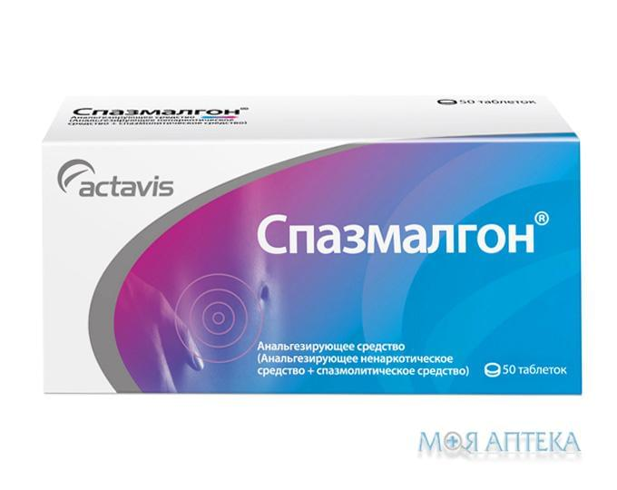
Спазмалгон – Spasmalqon.
Властивості: розчин для ін´єкцій; таблетки.
Форма випуску: розчин для інєкцій по 2 мл в ампулах темного скла.
по 5 ампул та розчин для ін'єкцій по 5 мл в ампулах темного скла по 5 ампул у упакуванні.
1 мл розчину для інєкцій містить
метамізолу натрію 500 мг,
пітофенону гідрохлориду – 2 мг,
фенпіверинію броміду – 20 мкг,
допоміжні речовини:
таблетки по 10 шт у блістері.
1 таблетка препарату містить метамізолу натрію – 500 мг,
пітофенону гідрохлориду – 5 мг,
фенпіверинію броміду – 0,1 мг,
допоміжні речовини.

Slide 21
Зберігання: у сухому, захищеному від світла місті, при температурі не вище 25ºС.
Дія: комбінований анальгезуючий і спазмолітичний засіб, виявляє жарознижуючу та протизапальну дію.
Застосування: больові синдроми при спазмах внутрішніх органів, ниркових і кишкових коліках, артритах, невралгії, больвих синдромах після хірургічних втручань.
Побічна реакція: алергія, бронхоспазм, запор та ниркова недостатність

Slide 22
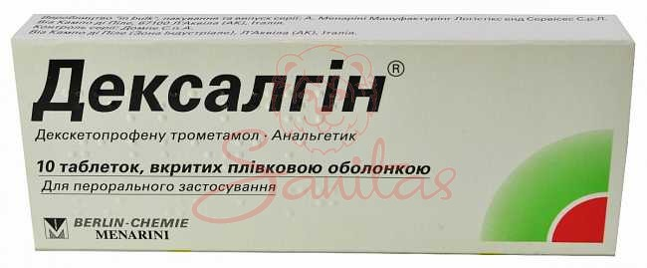
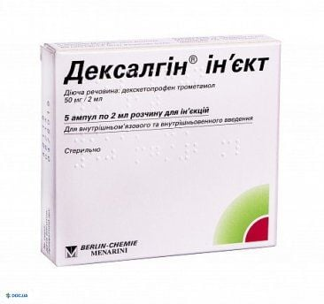
Дексалгін - Dexalqin.
Зберігання: при температурі не більше30ºС, захищає від світла.
Форма випуску: таблетки по 25 мг у блістері 10, 30 або 50 шт.
Дія: нестероїдний протизапальний засіб, інгібітор системи циклооксегинази. Виявляє протизапальний, знеболювальний та жарознижувальний ефекти. Дексалгін починає діяти при пероральному прийомі протягом 30 хвилин. Ефект триває 3-6 годин. Не кумулюється у тканинах.
Застосування: больовий синдром при захворюваннях опорно рухової системи. Препарат використовують за потребою, не призначається для тривалої терапії.

Slide 23
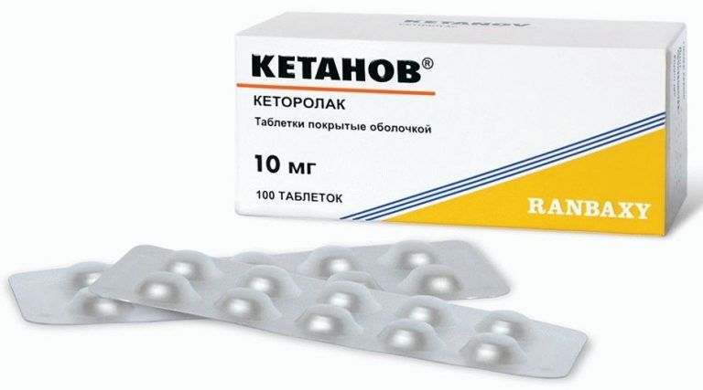
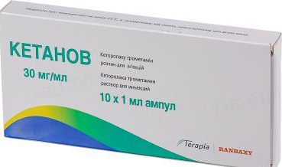
Кетанов – Ketanov.
Властивості: таблетки, вкриті оболонкою з гравіруванням «КVT» на одному боці; світло-жовтий прозорий розчин для внутрішньом´язевого введення.
Зберігання: у холодному, сухому, захищеному від прямих сонячних променів при температурі 0-25 ºС.
Форма випуску: розчин 30 мг/мл по 10 ампул у картоній коробці; 10 таблеток у блістері по 1,2 або 10 блістерів у картоній коробці.

Slide 24
Дія:
анальгетична,
протизапальна
помірно жарознижувальна.
Механізм дії пов´язаний з пригніченням активності ферменту ЦОГ-1 і 2 у переферійних тканинах. Внаслідок гальмується біосинтез ПГ-модуляторів больової чутливості, терморегуляції та запалення. Препарат не впливає на опоїдні рецептори, не пригнічує дихання, не викликає лікарської залежності, немає седативної та антиксиолітичної дії. За силою анальгезуючоо ефекту можна порівняти з морфіном.
Після внутрішньмя´зевого введення і прийому всередину початок знеболювальної дії відзначається відповідно через 0,5 і 1 год, максимальний ефект досягається через 1-2 год.

Slide 25
Застосування:
для усунення болю після операції, травм м´язів, кістокі м´яких тканин, у тому числі розтягнень, вивихів, переломів.
ефективний при зубному болю,
ниркових та печінкових коліках (у поєднанні з спазмолітиками),
отиті, артритах,
онкологічному болю, радикуліті, артрозі та остеохондрозі.
Призначений для нетривалого використання (2дні). Препарат протипоказаний під час вагітності та в період лактації.

Slide 26
Траумель С– Traumeel S.
Властивості: розчин для ін'єкцій, таблетки, мазь.
Зберігання: к місці, захищеному від світла, при температурі 25 ºС.
Форма випуску: таблетки по 50 штук в упакуванні; мазь по 50 г у тубі; розчин для інєкцій в ампулах по 2,2 мл (у коробці 5 або 100 ампул).
Дія:
комплексний засіб з протизапальою,
анальгезуючою,
антиексудативною,
кровоспинною,
регенеруючою
імономодулюючою дією.
Траумель С швидко зупиняє кровотечі і зменшує набряки м´яких тканин в місці пошкодження,
підвищує тонус судин ї зменшує їх проникність,
усуває больовий синдром
стабілізує показники крові.

Slide 27
Застосування:
запальних процесах опорно-рухової системи,
забоях,
травмах,
розтягненнях,
вивихах,
гематомах,
крововиливах,
переломах кісток,
гострих черепно - мозкових травмах,
постравматичний і післяопераційних набряках, больовому синдромі
остеохондрозі,
артрозах,
захворюваннях внутрішніх органів,
ендометриті,
запальних захворюваннях дихальної системи (пневмонії, бронхіті),
захворюваннях порожнин рота(парадонтит, гінгівіт), карбункул, фурункул, абсцесах потових залоз, екземах,
гнійно запальних процесах (маститах) та отиті.
Побічні реакції: алергічні реакції на місці застосування – свербіж шкірита почервоніння.

Slide 28
Спазган – Spasqan.
Властивості: білі або жовтуваті, круглі, пласкі, з окошеними краями таблетки з розподільчою рисочкою з одного боку та логотипом – з іншого.
Одна таблетка містить метамізолу натрію 500 мг, пітофенону гідрохлориду 5 мг, фенпіверинію броміду 0,1 мг та допомідні речовини.
Зберігання: у захищеному від світла місці при температурі 25 ºС.

Slide 29
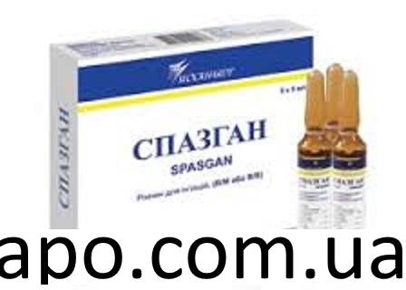
Форма випуску:
таблетки (1 таблетка препарату містить 500 мг метамізолу натрію, 5 мг пітофенону гідрохлоридта 100 мкг фенпіверинію броміду);
розчин для внутрішньовенних ін´єкцій (1 ампула містить 1 г мітамізолу натрію, 400 мкг пітофенону гідрохлориду і 4 мкг фенпіверинію броміду).
Дія:
анальгезуюча,
знеболююча
жарознижувальну дії.
Препарат розслаблює м´язи внутрішніх органів,усуває біль та снижує підвищення температуру тіла.

Slide 30
Застосування:
больовий синдром при спазмах гладкої мускалутури внутрішніх органів:
сечокам´яна хвороба та запальні захворювання сечовидільних шляхів,
шлункові та кишкові кольки,
жовчо-камяна хвороба,
дискінезія жовчних шляхів.
За необхідності препарат можна застосовувати для зниження підвищення температури тіла при застуді та інфекційно-запальних явищах.

Slide 31
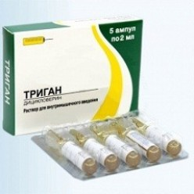
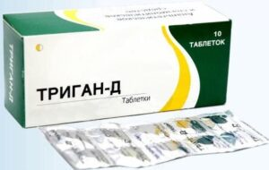
Триган Д - Triqan–D.
Зберігання: у захищеному від світла місці
при температурі 25 ºС.
Форма випуску: білі або кремові круглі таблетки з скошеними краями, гладкою поверхнею і рискою з одного боку по 50 штук у контурній чарунковій упаковці; мазь по 50 г у тубі; розчин для ін´єкцій в ампулах по 2 мл (у коробці 5 або 100 ампул).

Slide 32
Дія:
Комбінований анальгезуючий і спазмолітичний засіб. Поєднання компонентів препарату посилює їх фармакологічну дію.
Метамізол натрію – похідне пірозалону, виявляє анальгетичну та жарознижуючу дії.
Пітофенону гідрохлорид має пряму міотропну дію на гладку мускулатуру (папавериноподібну дію).
Фенпіверинію бромід має м-холіноблокуючу і міотропну дію на гладку мускулатуру.
Застосування:
при спазмах гладкої мускулатури внутрішніх органів: жовчних, кишкових і ниркових кольках, спазмах сечового міхура;
дискензії жовчовивідних шляхів,
хронічному коліті;
при міалгії, невралгії,
больовому синдромі після хірургічних втручань та діагностичних процедур.

Slide 33
Ренальган (мінальган) – Renalqan.
Властивості: світло-жовта, прозора, з зеленкуватим відтінком, стерильна рідина. 1 мл розчину містить метамізолу натрію – 0,5 г, пітофенону гідрохлориду – 0,002 г, фенпіверинію броміду 0,00002 г.
Зберігання: у прохолодному, сухому, захищеному від світла місці.
Форма випуску: ампули по 5 мл по 5 ампул у картоній пачц

Slide 34
Дія:
Комбінований препарат. Поєднання трьох компонентів препарату призводить до взаємного посилення їхньої фармакологічної дії. Метамізол натрій є похідним пірозалону і має болезаспокійливу, жарознижувальну і слабку протизапальну дію. Він пригнічує біосинтез простогландинів – модуляторів больової чутливості, терморегуляції і запалення у центральній нервовій системі та переферійних тканин.
Пітофен має пряму міотропну дію на гладку мускалатуру внутрішніх органів і спричиняє її рослаблення. Фенпівериній за рахунок холіноблокукуючої дії має додатковий розслаблюючий вплив на гладку мускулатуру.
Застосування:
ниркових, кишкових, печінкових коліках,
при спазмах коронарних судин та судин мозку,
ревматичному, післяопераційних болях та міалгії.
Препарат не слід змішувати з іншими в одному шприці

Slide 35
Контрольні питання:
1. Назвіть відміності наркотичних і ненаркотичних анальгетиків.
2. Назвіть дію спазгану.
3. Дайте визначення наркотичні анальгетики.
4. Назвіть показання до застосування тригану Д.
5. Назвіть побічні реакції які виникають під час застосуванню траумелю С.

